Slide 1
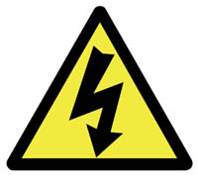
Skyriaus „Elektros srovė įvairiose terpėse“ apibendrinimas
Kauno Simono Daukanto vidurinė mokykla
Aidas Ivanauskas 12a klasė
Fizikos mokytoja ekspertė Laimutė Leonavičienė
2015 metai

Slide 2
Turinys
Elektros srovės samprata.................3
Elektros srovė metaluose.................4
Metalų laidumo prigimtis................................................5
Elektrinės varžos priklausomybė nuo temperatūros.......6
Temperatūrinis varžos koeficientas.................................7
Superlaidumas.................................................................8
Superlaidininkų pritaikymas............................................9
Elektros srovė puslaidininkiuose....10
Puslaidininkiai................................................................11
Puslaidininkių laidumas..................................................12
Priemaišos......................................................................13
Donorinės priemaišos....................................................14
Akceptorinės priemaišos................................................15
Puslaidininkinė sandūra.................................................16
Laidžioji ir užtvarinė kryptis............................................17
Puslaidininkinis diodas...................................................18
Tranzistorius...................................................................19
Elektros srovė vakuume.................20
Termoelektroninė emisija..............................................21
Vakuuminis diodas.........................................................22
Vakuuminis triodas.........................................................23
Elektroninis vamzdis.......................................................24
Elektros srovė skysčiuose...............25
Elektrolitai.........................................................26
Elektrolitinė disociacija.....................................27
Elektrolizė..........................................................28
Elektrolizės dėsnis.............................................29
Elektrolizės taikymas.........................................30
Elektros srovė dujose.....................31
Elektros išlydis...................................................32
Dujų jonizacija...................................................33
Elektros išlydžio rūšys.......................................34
Bandymas......................................40
Uždaviniai......................................46
Testas.............................................48
Naudota literatūra.........................69

Slide 3
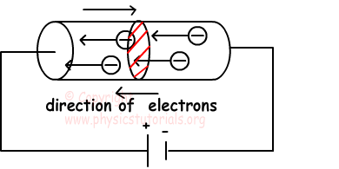
Elektros srovės samprata
Elektros srovė tai kryptingas laisvųjų elektringųjų dalelių judėjimas.
Nors elektringosios dalelės juda nuo neigiamojo poliaus teigiamojo link, elektros srovės kryptimi buvo sutarta laikyti kryptį nuo teigiamojo poliaus neigiamojo link.
Elektros srovė gali tekėti įvairiomis terpėmis: metalais, skysčiais, dujomis.
Elektros srovės kryptis
Elektronų judėjimo kryptis

Slide 4
Elektros srovė metaluose

Slide 5
Metalų laidumo prigimtis
Metalų elektrinį laidumą sąlygoja laisvieji elektronai (elektroninis laidumas)
Kai elektrinio lauko nėra, laisvieji elektronai metalo kristale juda netvarkingai. Elektrinio lauko veikiami, jie pradeda tvarkingai judėti viena kryptimi - laidininke atsiranda elektros srovė.
I
Elektros srovės kryptis
Elektronų judėjimo kryptis
E
Elektrinio lauko kryptis

Slide 6
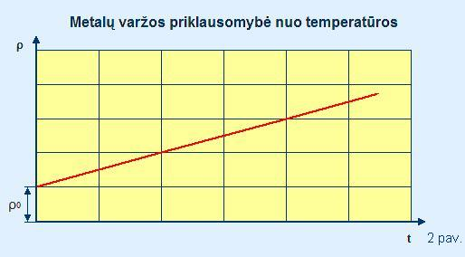
Elektrinės varžos priklausomybė nuo temperatūros
Laisvieji elektronai susiduria su kristalinės gardelės jonais ir atiduoda jiems kinetinę energiją, kurią įgyja tarp susidūrimų, veikiami elektrinio lauko. Kaitinant laidininką, gardelės jonai svyruoja vis smarkiau ir labiau trukdo judėti laisviesiems elektronams. Laidininko pasipriešinimą jo elektringųjų dalelių judėjimui apibūdina savitoji elektrinė varža. Taigi jo savitoji varža didėja.
$$ρ=ρ\text{0}\left(1+αt)\right.$$

Slide 7
Temperatūrinis varžos koeficientas
Temperatūrinis varžos koeficientas rodo laidininko varžos santykinį pokytį temperatūrai pakitus vienu laipsniu.
Kai laidininko temperatūra pakinta nedaug, koeficientą α galima laikyti pastoviu. Grynųjų metalų temperatūrinis varžos koeficientas:
$α=\frac{1}{273}$ $K^{−1}$
$αt=\frac{R−R\text{0}}{R\text{0}}$

Slide 8
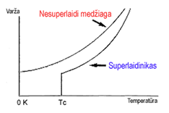
Superlaidumas
Laidininko savitosios varžos sumažėjimas iki nulio, kai jo temperatūra nelygi absoliutiniam nuliui, vadinamas superlaidumu. Temperatūra, žemiau kurios laidininkas nustoja varžos, vadinama krizine temperatūra. Medžiagos, kurios tam tikroje temperatūroje gali virsti superlaidžiomis, vadinamos superlaidininkais.

Slide 9
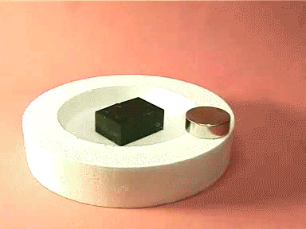
Superlaidininkų pritaikymas
Iš superlaidininkų yra gaminami labai stiprūs elektromagnetai, nes jais gali tekėti stipri elektros srovė. Naudojami magnetinio ir branduolinio magnetinio rezonansų mašinose. Magnetinis rezonansas leidžia nejonizuojant žmogaus kūno pamatyti jo vidaus organus; branduolinis rezonansas yra pritaikomas spektroskopijoje. Stiprus magnetinis laukas taip pat gali būti panaudotas cheminių junginių tirpalų segmentavime ar valdyti dalelių srautus dalelių greitintuvuose.
Nulinė superlaidininkų varža naudinga
radijo ryšio elektros grandinėse.

Slide 10
Elektros srovė puslaidininkiuose

Slide 11
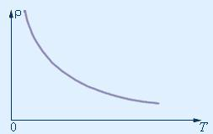
Puslaidininkiai
Puslaidininkiais vadiname medžiagas, kurios pagal savo elektrinį laidumą užima tarpinę padėtį tarp laidininkų ir dielektrikų.
Nuo metalų puslaidininkiai skiriasi tuo, kad jų savitoji varža kitaip priklauso nuo temperatūros: kylant temperatūrai, ji ne didėja, bet mažėja.

Slide 12
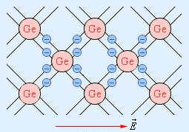
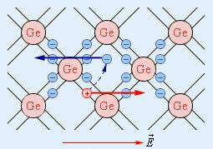
Puslaidininkių laidumas
Grynųjų puslaidininkių (neturinčių priemaišų) laidumas vadinamas savuoju, o puslaidininkių su priemaišomis – priemaišiniu.
Puslaidininkiams būdingas dvejopas laidumas:
elektroninis, susijęs su laisvaisiais elektronais;
skylinis, susijęs su skylėmis.
Žemoje temperatūroje
Aukštoje temperatūroje

Slide 13
Priemaišos
Esminė puslaidininkių ypatybė yra ta, kad, juose esant priemaišų, šalia savojo laidumo atsiranda papildomas - priemaišinis laidumas. Keičiant priemaišų koncentraciją, galima gerokai pakeisti vieno ar kito ženklo krūvininkų skaičių. Dėl to galima pagaminti puslaidininkius su vyraujančia neigiamų arba teigiamų krūvininkų koncentracija. Ši puslaidininkių ypatybė leidžia juos plačiai taikyti praktikoje. Priemaišiniai puslaidininkiai gaunami įterpus į gryną kristalą labai mažą (≈10-5%) kiekį kitų elementų priemaišų.

Slide 14
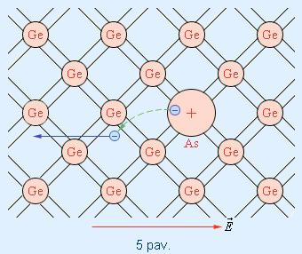
Donorinės priemaišos
Priemaišos, kurios atiduoda elektronus, vadinamos donorinėmis.
Kadangi puslaidininkiai su donorinėmis priemaišomis turi daug laisvų elektronų (jei palygintume su skylėm), jie vadinami n tipo puslaidininkiais. n puslaidininkio elektronai yra pagrindiniai krūvininkai, o skylės – nepagrindiniai.

Slide 15
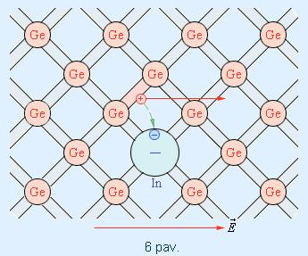
Akceptorinės priemaišos
Priemaišos, kurios sukuria skyles, vadinamos akceptorinėmis.
Puslaidininkiai, kuriuose, palyginti su elektroniniu, vyrauja skylinis laidumas, vadinami p tipo puslaidininkiais. p puslaidininkio pagrindiniai krūvininkai yra skylės, o nepagrindiniai – elektronai.

Slide 16
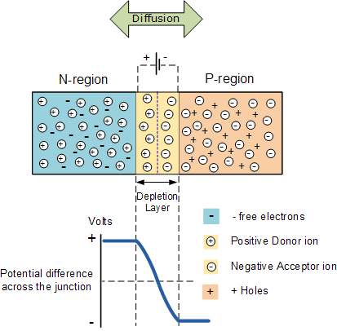
Puslaidininkinė sandūra
Puslaidininkine, arba skyline-elektronine, sandūra vadinama riba, skirianti skylinio ir elektroninio laidumo sritis. Ji susidaro, kai suglaudus skirtingus puslaidininkius, prasideda krūvininkų difuzija, kurios metu dalis elektronų rekombinuoja su skylėmis, sudarydami sritį, kuri yra dielektrikas.

Slide 17
Laidžioji ir užtvarinė kryptis
Puslaidininkį su skyline-elektronine sandūra prijunkime prie srovės šaltinio:
p tipo puslaidininkį – prie teigiamojo poliaus, n tipo – prie neigiamojo. Elektros srovę per sandūrą sukelia pagrindiniai krūvininkai, dėl to laidumas didelis, o varža maža. Sandūra įjungta į grandinę laidžiąja kryptimi.
sukeitus srovės šaltinio polius, elektros srovę per sandūrą sukelia šalutiniai krūvininkai. Dėl to srovės stipris puslaidininkyje, esant tai pačiai įtampai, bus daug mažesnis nei laidžiąja kryptimi. Sandūra įjungta į grandinę užtvarine kryptimi.

Slide 18
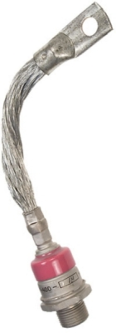
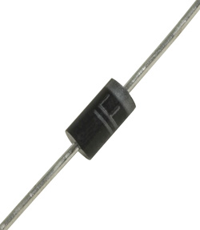
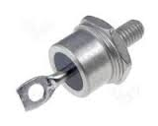
Puslaidininkinis diodas
Tai prietaisas, turintis vieną skylinę-elektroninę sandūra ir du išvadus, kuriais jungiamas į elektrinę grandinę.
Elektrinėse schemose jis žymimas ženklu

Slide 19
Tranzistorius
Tranzistorius yra puslaidininkinis prietaisas, turintis dvi skylines-elektronines sandūras ir tris išvadus, kuriais jungiamas į elektrinę grandinę.
Tranzistoriai yra dviejų rūšių: npn ir pnp.

Slide 20
Elektros srovė vakuume

Slide 21
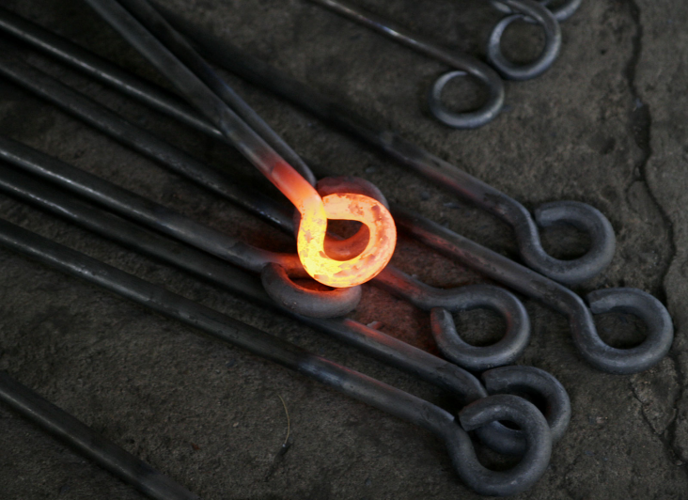
Termoelektroninė emisija
Laisvųjų elektringųjų dalelių vakuume nėra. Tačiau jos gali atsirasti dėl termoelektroninės emisijos, t. y. elektronų spinduliavimo iš įkaitintų iki aukštos temperatūros kūnų. Ji vyksta vakuuminiuose prietaisuose: diode, triode, elektroniniame vamzdyje.

Slide 22
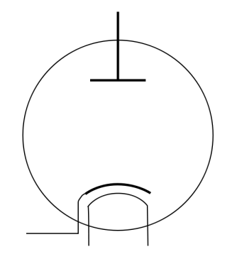
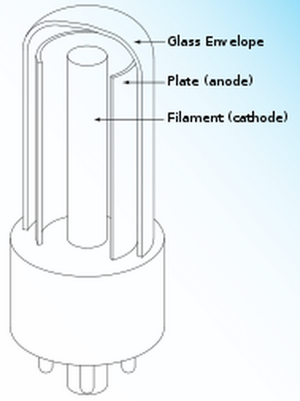
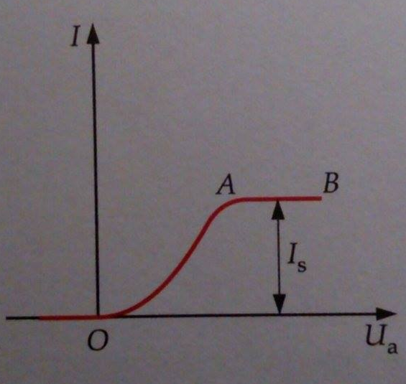
Vakuuminis diodas
Vakuuminiu diodu vadinama dvielektrodė elektroninė lempa.
Vakuuminiu diodu
elektros srovė gali tekėti
tik viena kryptimi. Dėl šios savybės
vakuuminiai diodai naudojami
radioelektroniniuose prietaisuose
kintamąjai elektros srovei lyginti,
t. y. paversti vienos krypties srove.
Vakuuminio diodo
voltamperinė charakteristika

Slide 23
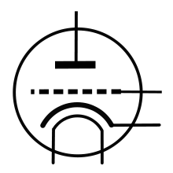
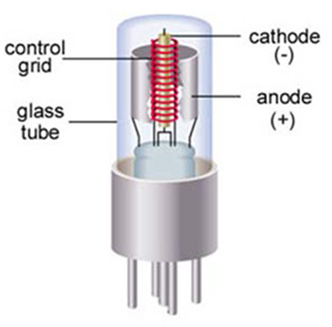
Vakuuminis triodas
Vakuuminiu triodu vadinama trielektrodė elektroninė lempa.
Jeigu tinklelis katodo
atžvilgiu įelektrinamas
teigiamai, tai jo elektrinis laukas
greitina anodo link judančius elektronus ir stiprina elektros srovę. Katodo atžvilgiu neigiamai įelektrintas tinklelis elektronus stabdo. Taigi kintant tinklelio įtampai, kinta ir srovės stipris anodo grandinėje.
Katodas
Tinklelis
Anodas

Slide 24
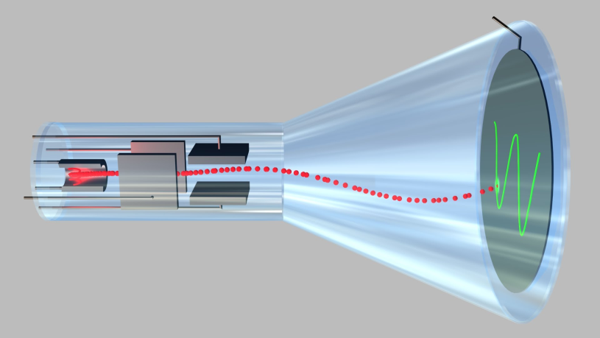
Elektroninis vamzdis
Tai vakuuminis prietaisas, naudojamas televizorių kineskopuose, kompiuterių monitoriuose, oscilografuose ir kt.
Elektroninį vamzdį sudaro katodas (išspinduliuoja elektronus), anodas (susiaurina elektronų pluoštą), valdymo plokštelės (jos sukurdamos tam tikrą elektrinį lauką, pakreipia pluoštą norimu kampu) ir ekranas padengtas švytalu.

Slide 25
Elektros srovė skysčiuose

Slide 26
Elektrolitai
Elektrolitais vadinamos medžiagos, kurių vandeniniais tirpalais arba lydalais gali tekėti elektros srovė. Kiekviename elektrolite elektros srovę sukuria teigiamieji ir neigiamieji jonai, t.y. įelektrinti medžiagos atomai bei molekulės. Šie du priešingi jonų srautai ir sudaro elektros srovę elektrolituose. Taigi, elektrolitų laidumas yra joninis.

Slide 27
Elektrolitinė disociacija
Elektrolitui tirpstant vandenyje, molekulės suyra į teigiamą ir neigiamą elektros krūvį turinčias dalis, vadinamas jonais. Elektrolito molekulių skilimas į jonus, veikiant tirpikliui, vadinamas elektrolitine disociacija. Priešingas disociacijai procesas vadinamas jonų rekombinacija.
Pvz.: NaCl→${Na}^{+}$ + ${Cl}^{−}$

Slide 28
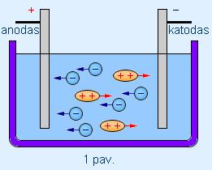
Elektrolizė
Joninio laidumo atveju srovės tekėjimas susijęs su medžiagos pernešimu. Ant elektrodų nusėda medžiagos (elektrolito) sudedamosios dalys. Ant anodo nusėdantys neigiamieji jonai atiduoda atliekamus elektronus, o ant katodo nusėdantys teigiamieji jonai įgyja trūkstamus jonus. Toks medžiagos išsiskyrimas ant elektrodų, tekant srovei elektrolitu, vadinamas elektrolize.

Slide 29
Elektrolizės dėsnis
Ant elektrodo nusėdusios medžiagos masė yra tiesiogiai proporcinga srovės stipriui ir jos tekėjimo trukmei: $m=kl∆t$
Dydis k vadinamas tam tikros medžiagos elektrocheminiu ekvivalentu ir išreiškiamas kilogramais kulonui (kg/C). Jis priklauso nuo jonų masės ir valentingumo.

Slide 30
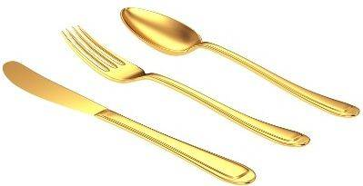
Elektrolizės taikymas
Elektrolizės reiškinys šiuo metu taikomas labai plačiai:
galvanostegija (metalo gaminių padengimas plonu kito metalo sluoksniu);
galvanoplastika (įvairių gaminių tikslių kopijų gavimas);
metalurgijoje iš druskų ir oksidų išskiriama daugelis metalų.

Slide 31
Elektros srovė dujose

Slide 32
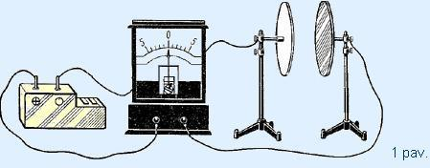
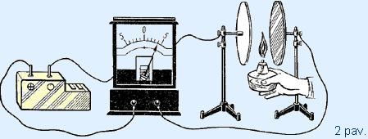
Elektros išlydis
Elektros srovės tekėjimas dujomis vadinamas elektros išlydžiu. Dujų elektrinį laidumą sąlygoja teigiamieji jonai ir elektronai.

Slide 33
Dujų jonizacija
Dujų atomų ir molekulių skilimas į teigiamuosius jonus ir elektronus vadinamas dujų jonizacija. Tam būtinas išorinis jonizatorius (dujų kaitinimas arba švitinimas). Aukštoje temperatūroje dujų molekulės įgyja tokią didelę energiją, kad susidurdamos išmuša elektronus – jonizuoja viena kitą. Netekusios elektronų molekulės tampa teigiamais jonais. Atsilikę elektronai skrieja vieni arba prisijungia prie neutralių molekulių ir sudaro neigiamus jonus.

Slide 34
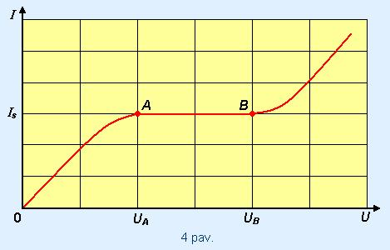
Elektros išlydžio rūšys
Toks išlydis, kuris vyksta tik veikiant pašaliniam jonizatoriui, vadinamas nesavaiminiu išlydžiu (grafiko dalis nuo 0 iki $U_{b}$, dalis AB vaizduoja soties srovę).

Slide 35
Elektros išlydžio rūšys
Išlydis dujose, vykstantis be jonizatoriaus, vadinamas savaiminiu išlydžiu (grafiko dalis nuo $U_{b}$iki U). Šalia jonų, susidariusių veikiant jonizatoriui, dujose atsiranda papildomi jonai. Srovės stipris gali padidėti šimtus ir tūkstančius kartų, o išlydžio metu susidaryti tiek daug jonų, kad išorinis jonizatorius jau nebereikalingas išlydžiui palaikyti. Jeigu išjungsime išorinį jonizatorių, išlydis nenutrūks.

Slide 36
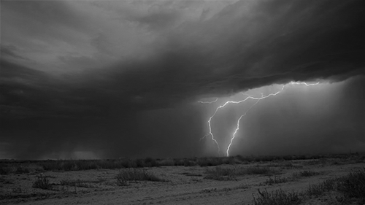
Kibirkštinis išlydis

Slide 37
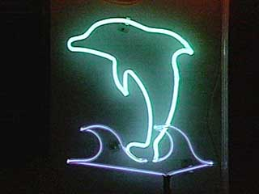
Rusenantysis išlydis

Slide 38
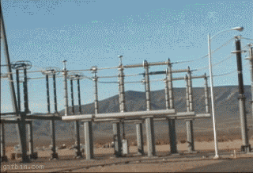
Elektros lankas

Slide 39
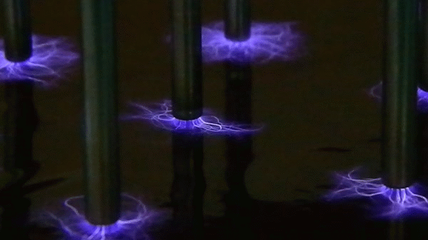
Vainikinis išlydis

Slide 40
Bandymas
Elektros srovė druskos tirpale

Slide 41
Priemonės
Distiliuotas vanduo
Jungiamieji laidai
Elementų baterija
ir lemputė
Valgomoji druska

Slide 42
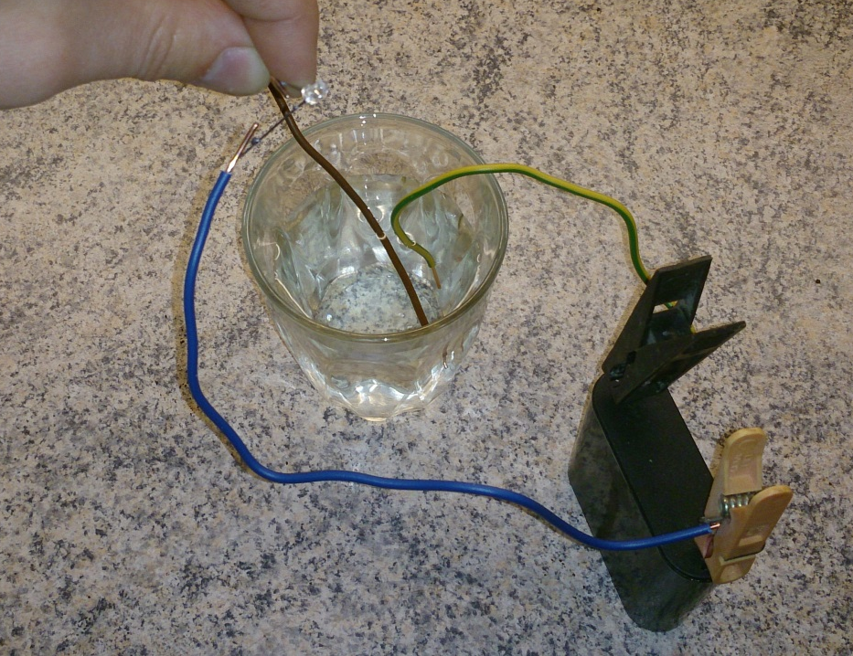
Darbo eiga
Naudodami elementų bateriją, jungiamuosius laidus, distiliuotą vandenį ir lemputę, sujungiame elektrinę grandinę.
Lemputė nedega.

Slide 43
Darbo eiga
Į distiliuotą vandenį įberkime druskos.

Slide 44
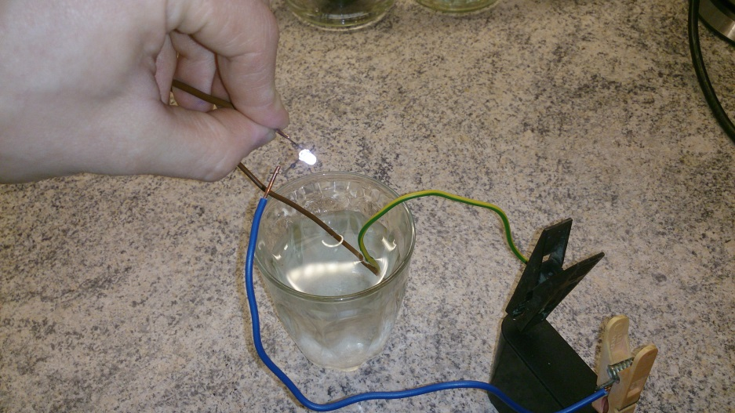
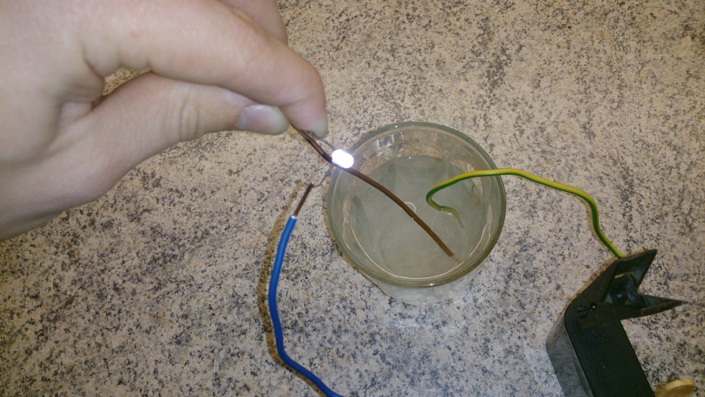
Darbo eiga
Dabar grandinėje vietoj distiliuoto vandens – druskos tirpalas. Lemputė šviečia.

Slide 45
Išvada
Distiliuotas vanduo yra dielektrikas, todėl elektros srovė per jį neteka. Tačiau, kai į distiliuotą vandenį įberiame druskos, vyksta elektroninė disociacija. Valgomosios druskos jonai ir polinės vandens molekulės sąveikauja elektrostatinėmis jėgomis. Nugalėdamos jonų ${Na}^{+}$ ir ${Cl}^{−}$ tarpusavio sąveikos jėgas, vandens molekulės atplėšia nuo NaCl kristalo jonus. Taip tirpale atsiranda laisvųjų elektringųjų dalelių – teigiamųjų ir neigiamųjų jonų, kuriuos supa polinės vandens molekulės. Būtent teigiamieji ir neigiamieji jonai elektrolituose perneša elektros krūvį.

Slide 46
Uždaviniai
Pirmasis uždavinys
Elektriniu būdu gaunant aliuminį, naudojamos vonios, kurioms reikalinga 5 V įtampa ir 40 kA srovės stiprumas. Per kiek laiko gaunama 1 t aliuminio ir kiek energijos tam suvartojama?
Sprendimas
$m=kIt$
$t=\frac{m}{kI}$
$t=\frac{{10}^{3}}{0,093∙{10}^{−6}∙40∙{10}^{3}}=268817,2 s$
$E=IUt$
$E=40∙{10}^{3}∙5∙268817,2=5,4∙{∙10}^{10}=15 MWh$
Atsakymai: $t=268817,2 s$; $E=15$ MWh
Daviniai
t U = 5 V
E I = 40$∙ {10}^{3}$ A
m = ${10}^{3}$ kg
k = 0,093 $∙ {10}^{−6}$ kg/C

Slide 47
Uždaviniai
Antrasis uždavinys
Detalę reikia padengti 50 μm storio chromo sluoksniu. Apskaičiuokite kiek laiko truks šis procesas, žinodami, kad chromavimo srovės tankio norma 2 kA/$m^{2}$.
Sprendimas
$m=kIt$
$I=jS$
$m=kjSt$
$m=ρV=ρSh$
$ρSh=kjSt$
$t=\frac{ρSh}{kjS}$
$t=\frac{ρh}{kj}$
$t=\frac{7,2∙{10}^{3}∙50∙{10}^{−6}}{0,18∙{10}^{−6}∙2∙{10}^{3}}=1000 s$
Atsakymas: $t=1000 s$
Daviniai
t $h=50∙{10}^{−6}$ m
$j=2∙{10}^{3} A/m^{2}$
$k=0,18∙{10}^{−6 } kg/C$
$ρ=7,2∙{10}^{3} kg/m^{3}$

Slide 48
Testas
Elektros srovė įvairiose terpėse

Slide 49
1. Valgomosios druskos šaukštelį ištirpinome stiklinėje vandens. Taip gautas elektrolito tirpalas tapo laidus elektros srovei, nes:
Tirpale dėl elektrolitinės disociacijos atsirado laisvųjų elektronų;
Tirpalas įsielektrino;
Tirpale dėl elektrolitinės disociacijos atsirado skylučių;
Tirpale dėl elektrolitinės disociacijos atsirado ${Na}^{+}$ ir ${Cl}^{−}$ laisvųjų jonų.

Slide 50
1. Valgomosios druskos šaukštelį ištirpinome stiklinėje vandens. Taip gautas elektrolito tirpalas tapo laidus elektros srovei, nes:
Tirpale dėl elektrolitinės disociacijos atsirado laisvųjų elektronų;
Tirpalas įsielektrino;
Tirpale dėl elektrolitinės disociacijos atsirado skylučių;
Tirpale dėl elektrolitinės disociacijos atsirado ${Na}^{+}$ ir ${Cl}^{−}$ laisvųjų jonų.

Slide 51
2. Dydis, kurio skaitinė vertė lygi ant elektrodų nusėdusios medžiagos masei, pro elektrolitą pratekėjus vieno kulono krūviui, vadinamas:
Faradėjaus skaičiumi;
Medžiagos elektrocheminiu ekvivalentu;
Avogadro skaičiumi;
Elektrolize.

Slide 52
2. Dydis, kurio skaitinė vertė lygi ant elektrodų nusėdusios medžiagos masei, pro elektrolitą pratekėjus vieno kulono krūviui, vadinamas:
Faradėjaus skaičiumi;
Medžiagos elektrocheminiu ekvivalentu;
Avogadro skaičiumi;
Elektrolize.

Slide 53
3. Dujų elektrinis laidumas yra:
Skylinis;
Tik elektroninis;
Tik joninis;
Joninis ir elektroninis.

Slide 54
3. Dujų elektrinis laidumas yra:
Skylinis;
Tik elektroninis;
Tik joninis;
Joninis ir elektroninis.

Slide 55
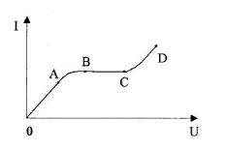
4. Kuri pateikto grafiko dalis atitinka savaiminį išlydį?
CD;
AB;
BC;
AD.

Slide 56
4. Kuri pateikto grafiko dalis atitinka savaiminį išlydį?
CD;
AB;
BC;
AD.

Slide 57
5. Išlydžio dujose pavyzdžiai:
Srovė kaitinimo elemente (lituoklis, elektrinė laidynė ir pan.);
Žaibas, Šiaurės pašvaistė, reklaminiai vamzdeliai;
Srovė vakuuminėse lempose (diode, triode);
Srovės tekėjimas elektros variklių vijomis, jiems esant lauke.

Slide 58
5. Išlydžio dujose pavyzdžiai:
Srovė kaitinimo elemente (lituoklis, elektrinė laidynė ir pan.);
Žaibas, Šiaurės pašvaistė, reklaminiai vamzdeliai;
Srovė vakuuminėse lempose (diode, triode);
Srovės tekėjimas elektros variklių vijomis, jiems esant lauke.

Slide 59
6. Ar gali vakuumu tekėti elektros srovė?
Negali;
Gali, jei jame bus elektringųjų dalelių šaltinis ir sukurtas elektrinis laukas;
Gali, jei jame bus sukurtas elektrinis laukas;
Gali, jei jame bus elektringųjų dalelių šaltinis.

Slide 60
6. Ar gali vakuumu tekėti elektros srovė?
Negali;
Gali, jei jame bus elektringųjų dalelių šaltinis ir sukurtas elektrinis laukas;
Gali, jei jame bus sukurtas elektrinis laukas;
Gali, jei jame bus elektringųjų dalelių šaltinis.

Slide 61
7. Elektros srovės tekėjimo vakuume pavyzdžiai:
Reklaminiai vamzdeliai;
Tranzistorius, detektorius;
Elektroninis vamzdis, vakuuminis diodas;
Žaibas, Šiaurės pašvaistė.

Slide 62
7. Elektros srovės tekėjimo vakuume pavyzdžiai:
Reklaminiai vamzdeliai;
Tranzistorius, detektorius;
Elektroninis vamzdis, vakuuminis diodas;
Žaibas, Šiaurės pašvaistė.

Slide 63
8. Kuris grafikas vaizduoja puslaidininkių savitosios varžos priklausomybę nuo temperatūros?
B;
D;
A;
C.

Slide 64
8. Kuris grafikas vaizduoja puslaidininkių savitosios varžos priklausomybę nuo temperatūros?
B;
D;
A;
C.

Slide 65
9. Kas yra „skylutė“?
Teigiamą krūvį turinti dalelė;
Neigiamą krūvį turinti dalelė;
Sritis, iš kurios „išlėkęs“ elektronas, turinti teigiamo krūvio perteklių;
Sritis, iš kurios „išlėkęs“ protonas, turinti neigiamo krūvio perteklių.

Slide 66
9. Kas yra „skylutė“?
Teigiamą krūvį turinti dalelė;
Neigiamą krūvį turinti dalelė;
Sritis, iš kurios „išlėkęs“ elektronas, turinti teigiamo krūvio perteklių;
Sritis, iš kurios „išlėkęs“ protonas, turinti neigiamo krūvio perteklių.

Slide 67
10. Pagrindiniai krūvininkai n tipo puslaidininkiuose yra:
Skylutės;
Elektronai;
Teigiami jonai;
Neigiami jonai.

Slide 68
10. Pagrindiniai krūvininkai n tipo puslaidininkiuose yra:
Skylutės;
Elektronai;
Teigiami jonai;
Neigiami jonai.

Slide 69
Naudota literatūra
Pečiuliauskienė. P., Fizika. Išplėstinis kursas, Vadovėlis XII klasei, Kaunas, 2009.
Adomas Petras Neimontas, Besirengiantiems fizikos brandos egzaminui netradicinis fizikos uždavinynas, Vilnius, 2001.
A. Rymkevičius, Fizikos uždavinynas 10-12 klasėms, Kaunas, 1992.
http://ik.su.lt/~mariusbm/elektra.htm
http://elteklabs.com/wp-content/uploads/2014/01/corona1animated.gif
https://33.media.tumblr.com/ad1ca8b465115c9fa70d7f9067be1f8b/tumblr_mmh7yd1G4B1soqc9ho1_400.gif
http://www.tb.lt/PIC/Naujienos/menesio_isradimas_2013/Rusenantysis%20islydis%20lempoje.gif
http://makezineblog.files.wordpress.com/2013/05/sixpackspark620.gif?w=620&h=465
http://www.chimica-online.it/download/immagini_download/doratura.jpg
https://encrypted-tbn0.gstatic.com/images?q=tbn:ANd9GcTuWfq2tXP2AzP6tjKerNVBZNbyrR_MGwnCGpUKJrNy25L3BNtGGQ
http://i.ytimg.com/vi/6BgcrRjqnKE/maxresdefault.jpg
http://www.privateline.com/tube/triode.jpg
http://upload.wikimedia.org/wikipedia/commons/thumb/6/66/Trioda_symbol.svg/220px-Trioda_symbol.svg.png
http://upload.wikimedia.org/wikipedia/commons/4/45/Vacuum_diode.png
http://www.gifbay.com/gif/giada_de_laurentiis-85442/

